Slide 1
מערכת שידורים לאומית منظومة البثّ الوطنيّة
وزارة المعارف

Slide 2
جهاز الحماية والمناعة في جسم الانسان מערכת הגנה בגוף האדם
بيولوجيا 5 وحدات
تحضير المعلم: נדב כספי
ترجمة، معالجة وتقديم المعلمة د. سهير ريحاني بشارات
Notes:
בשיעור הראשון...
בשיעור זה נמשיך ב....

Slide 3
ماذا سوف نتعلم اليوم:
أنظمة الدفاع عن الجسم:
خط الدفاع الأول والثاني – رد فعل غير تخصصي
خط الدفاع الثالث (جهاز المناعة) – ردّ فعل تخصصي
الذاكرة المناعية
التطعيمات
Notes:
לאחר שעסקנו במבנה הלב , נלמד על המבנה ותפקוד כלי הדם במערכת ההובלה.

Slide 4
حماية الجسم من مُسبِّبات الامراض
يحتمي الجسم من العوامل الغريبة بمساعدة:
أ. منع دخول عوامل غريبة إلى داخل الجسم بمساعدة الجلد وآليات حماية مثل: أهداب في المسالك التنفسية،
اغلاق الجروح بمساعدة تخثر الدم.
ب . التصدي لمُسبِّبات المرض التي نجحت بالوصول الى الجسم بمساعدة خلايا الدم البيضاء.
يعمل جهاز المناعة أيضا ضد خلايا جسم ذاتية تحولت الى خلايا سرطانية، وله وظيفة هامة في القضاء عليها قبل ان تكوِّن ورماً سرطانياً.

Slide 5
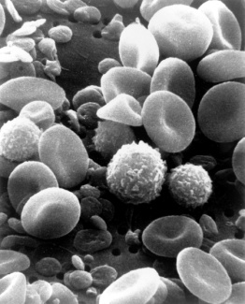
دفاع الجسم عن نفسه ضد مسببات الامراض
من المتبع تقسيم أنظمة الدفاع عن الجسم لثلاثة خطوط دفاع:
خط الدفاع الأول – منع دخول عوامل غريبة للجسم
خط الدفاع الثاني – الالتهاب (ردّ فعل غير تخصصي)
خط الدفاع الثالث – جهاز المناعة (ردّ الفعل المناعي)
صور مجهرية لخلايا الدم
خلايا دم حمراء
(لها شكل قرص مقعر من جانبية)
خلايا دم بيضاء
(يوجد أنواع مختلفة من خلايا الدم البيضاء)
خلايا دم بيضاء
صفائح الدم
Notes:
לאחר שעסקנו במבנה הלב , נלמד על המבנה ותפקוד כלי הדם במערכת ההובלה.

Slide 6
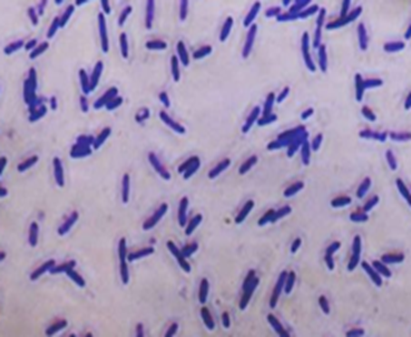
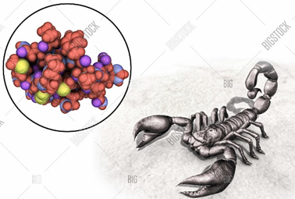
ما هي المواد التي من الممكن ان تدخل الى الجسم والتسبُّب بأمراض؟
انتيجين (جسم غريب)
كل مادَّة يتعرف عليها الجسم ك- "جسم غريب" وقادرة على تحفيز ردّ فعل مناعي. على الغالب يتكون الانتيجين من زلال ومصدره من كائن حيّ اخر: بكتيريا، فيروس، فطريات، سم ( من افعى، نحلة، عقرب) وحتى انسان اخر.
انتيجن في سم العقرب
© Muntasir Alam (Muntasir du, Wikimedia commons
Notes:
קצב הספקת החומרים החיוניים לתאי הגוף וקצב פינויי הפסולת קריטים לתפקוד תקין על גוף האדם.
הגורמים אשר משפיעים על קצב זרימת הדם הם הלב וכלי הדם.
תזכורת מהירה:
Write with Wacom – למסן בתמונה
העורקים – יוצאים מהלב ורובם (חוץ מעורק הריאה) מסיעים דם מחומצן לרקמות הגוף.
אלו מתפצלים לעורקיקים שמווסטים את נפח הדם שזורם לכל אחד מהאיברים.
אלו מתפצלים לנימים אשר יוצרות רשתות צפופות שם מתבצע חילוף חומרים עם הנוזל החוץ תאי באמצעות דיפוזיה
הנימים נתנקזזים לעורקיקים שנאספים לתוך עורקים במחזירים דם עני בחומצן ללב.

Slide 7
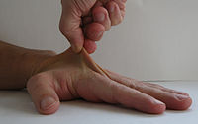
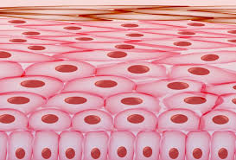
خط الدفاع الأول – حواجز فيزيائية وكيميائية التي تمنع دخول الانتيجينات للبيئة الداخلية للجسم.
الجلد – الجلد هو الحاجز الانجع. الغالبية العظمى من العوامل الغريبة لا تدخل إلى الجسم ابداً. تُفرز على سطح الجلد عرق وافرازات دهنية والتي تحتوي على مواد تضر بالبكتيريا والكائنات الحيّة الدقيقة الأخرى.
ملائمة بين المبنى والوظيفة: خلايا الجلد متراصة وبذلك تمنع دخول الانتيجينات من البيئة الخارجية.
Notes:
קצב הספקת החומרים החיוניים לתאי הגוף וקצב פינויי הפסולת קריטים לתפקוד תקין על גוף האדם.
הגורמים אשר משפיעים על קצב זרימת הדם הם הלב וכלי הדם.
תזכורת מהירה:
Write with Wacom – למסן בתמונה
העורקים – יוצאים מהלב ורובם (חוץ מעורק הריאה) מסיעים דם מחומצן לרקמות הגוף.
אלו מתפצלים לעורקיקים שמווסטים את נפח הדם שזורם לכל אחד מהאיברים.
אלו מתפצלים לנימים אשר יוצרות רשתות צפופות שם מתבצע חילוף חומרים עם הנוזל החוץ תאי באמצעות דיפוזיה
הנימים נתנקזזים לעורקיקים שנאספים לתוך עורקים במחזירים דם עני בחומצן ללב.

Slide 8
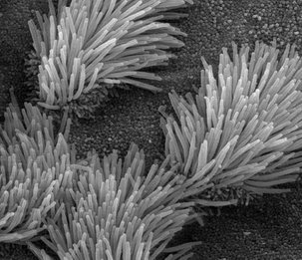
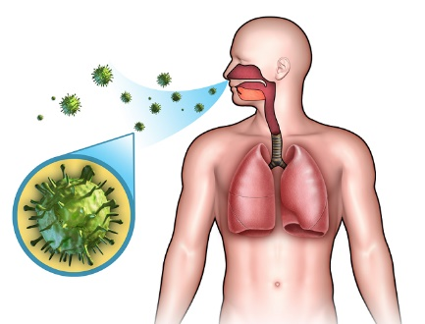
وسائل دفاع عن فتحات الجسم المكشوفة للبيئة الخارجية ( تعتبر فتحات الجسم نقاط ضعف بالنسبة للجسم)
العيون والفم - الدمع واللعاب ( تحتوي على انزيمات محلِّلة، ليزوزيمات).
الانف،القصيبات والقصبة الهوائية – أهداب ومُخاط ( تلتقط الانتيجينات وتبعدها خارج الجسم)
جهاز الهضم – حامضية بالمعدة ( تسبب تخثر الزلاليات التي تكوِّن العوامل الغريبة والقضاء عليها)
مهبل- بيئة حامضية.
صورة بالمجهر للاهداب في الجدار الداخلي
للقصيبات الهوائية
Charles Daghlian, Dartmouth College<http://www.dartmouth.edu/>©
Notes:
דברנו הרבה על הלחץ הדם בכלי השם השונים. לחץ מהווה מדד בריאותי חשוב ועוד נתייחס לנושא בשיעור הבא (שיעור 3). לחץ הדם הוא הלחץ שמפעיל הדם הזורם על דופן כלי הדם עקב התכווצויות הלב. בבדרך כלל הכוונה היא לחץ בעורקים הגדולים במערכת הדם של הגוף.
נסתכל על הגרף – הסברת צירים.
קודם כל נתייחס לעליות וירידות :
לחץ דם יורד כאשר מתרחקים מהלב. זה בעקבות חיכוך עם דפנות כלי הדם וגם פיצול נפח הדם.
לחץ הדם נמדד בעורקים, וערכו הממוצע:
120 מ"מ כספית בעת התכווצות הלב,
ו- 80 מ"מ כספית בעת הרפיית הלב
לחץ דם גבוה מדי הוא מסוכן משום שיש חשש לקריעת נימי הדם, שדופנם דקה ביותר.
לחץ דם נמוך מדי עלול לגרום לאספקה לקויה של חמצן ומזון לרקמות עקב זרימת דם אִטית מדי בנימים.

Slide 9
خط الدفاع الثاني– ردّ الفعل الالتهابي
اختراق خط الدفاع الأوّل يحدث مثلا عند حدوث جرح في الجلد والذي يسبب كشف البيئة الداخلية
للانتيجينات من البيئة الخارجية. عندها يتم تفعيل خط الدفاع الثاني:
تصل الى منطقة الجرح خلايا دم بيضاء بالعة – Phagocyte. لهذه الخلايا القدرة:
أ. الحركة داخل الدم باتجاه الجرح.
ب. الخروج من الاوعية الدموية والوصول الى الانسجة.
ج. التمييز بين انتيجين غريب (غير ذاتي) وبين مركبات الجسم "ذاتي" خاص بالجسم.
في البكتيريا على سبيل المثال، مركبات غشاء الخلية ( مستقبلات، ناقلات، مضخات
ومركبات أخرى) تختلف عن مركبات غشاء خلايا جسم الانسان.
د. القضاء على العوامل الغريبة عن طريق ( ابتلاعها) بطريقة الابتلاع الخلوي،
فاجوتسيتوزا( نوع من البلعمة، ايندوسيتوزا). تحيط الخلايا البالعة بالجسم الغريب
(البكتيريا على سبيل المثال) بواسطة الغشاء. تتكوَّن حويصلة التي تحيط بالجسم
الغريب والتي تُبتلع داخل خلية الدم البيضاء وتلتحم مع الليزوزوم. تقوم انزيمات
الليزوزوم بتحليل الجسم الغريب.
Notes:
דברנו הרבה על הלחץ הדם בכלי השם השונים. לחץ מהווה מדד בריאותי חשוב ועוד נתייחס לנושא בשיעור הבא (שיעור 3). לחץ הדם הוא הלחץ שמפעיל הדם הזורם על דופן כלי הדם עקב התכווצויות הלב. בבדרך כלל הכוונה היא לחץ בעורקים הגדולים במערכת הדם של הגוף.
נסתכל על הגרף – הסברת צירים.
קודם כל נתייחס לעליות וירידות :
לחץ דם יורד כאשר מתרחקים מהלב. זה בעקבות חיכוך עם דפנות כלי הדם וגם פיצול נפח הדם.
לחץ הדם נמדד בעורקים, וערכו הממוצע:
120 מ"מ כספית בעת התכווצות הלב,
ו- 80 מ"מ כספית בעת הרפיית הלב
לחץ דם גבוה מדי הוא מסוכן משום שיש חשש לקריעת נימי הדם, שדופנם דקה ביותר.
לחץ דם נמוך מדי עלול לגרום לאספקה לקויה של חמצן ומזון לרקמות עקב זרימת דם אִטית מדי בנימים.

Slide 10
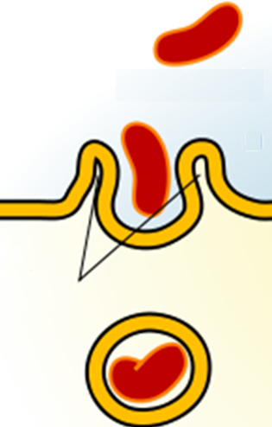
جرثومة
اض
Notes:
דברנו הרבה על הלחץ הדם בכלי השם השונים. לחץ מהווה מדד בריאותי חשוב ועוד נתייחס לנושא בשיעור הבא (שיעור 3). לחץ הדם הוא הלחץ שמפעיל הדם הזורם על דופן כלי הדם עקב התכווצויות הלב. בבדרך כלל הכוונה היא לחץ בעורקים הגדולים במערכת הדם של הגוף.
נסתכל על הגרף – הסברת צירים.
קודם כל נתייחס לעליות וירידות :
לחץ דם יורד כאשר מתרחקים מהלב. זה בעקבות חיכוך עם דפנות כלי הדם וגם פיצול נפח הדם.
לחץ הדם נמדד בעורקים, וערכו הממוצע:
120 מ"מ כספית בעת התכווצות הלב,
ו- 80 מ"מ כספית בעת הרפיית הלב
לחץ דם גבוה מדי הוא מסוכן משום שיש חשש לקריעת נימי הדם, שדופנם דקה ביותר.
לחץ דם נמוך מדי עלול לגרום לאספקה לקויה של חמצן ומזון לרקמות עקב זרימת דם אִטית מדי בנימים.

Slide 11
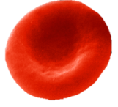
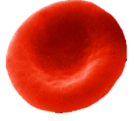
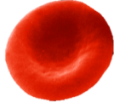
مراحل حدوث ردّ الفعل الالتهابي :
1. دخول الجسم الغريب الى داخل الجسم.
2. تطلق الخلايا المصابة مواد كيميائية الى خارج الخلايا.
3. تؤدي هذه المواد الى ظاهرتين: تجنيد خلايا دم بيضاء للمنطقة
المصابة، وتوسيع الاوعية الدموية.
4. تجنيد خلايا دم بيضاء: تتلقى خلايا الدم البيضاء البالعة الإشارة من
المواد الكيميائية المفرزة الى الدم وتصل الى مكان الإصابة. تخرج
من الاوعية الدموية الى الانسجة، تبتلع وتقضي على الاجسام
الغريبة (انظر الرسم).
دخول جراثيم من خلال جرح في الجلد
الجلد
خلايا بالأنسجة
خلايا دم بيضاء تخرج من الوعاء الدموي ”وتبتلع“ البكتيريا بطريقة البلعمة
شعيرة دموية
خروج خلايا دم بيضاء من الوعاء الدموي الى الأنسجة
Notes:
דברנו הרבה על הלחץ הדם בכלי השם השונים. לחץ מהווה מדד בריאותי חשוב ועוד נתייחס לנושא בשיעור הבא (שיעור 3). לחץ הדם הוא הלחץ שמפעיל הדם הזורם על דופן כלי הדם עקב התכווצויות הלב. בבדרך כלל הכוונה היא לחץ בעורקים הגדולים במערכת הדם של הגוף.
נסתכל על הגרף – הסברת צירים.
קודם כל נתייחס לעליות וירידות :
לחץ דם יורד כאשר מתרחקים מהלב. זה בעקבות חיכוך עם דפנות כלי הדם וגם פיצול נפח הדם.
לחץ הדם נמדד בעורקים, וערכו הממוצע:
120 מ"מ כספית בעת התכווצות הלב,
ו- 80 מ"מ כספית בעת הרפיית הלב
לחץ דם גבוה מדי הוא מסוכן משום שיש חשש לקריעת נימי הדם, שדופנם דקה ביותר.
לחץ דם נמוך מדי עלול לגרום לאספקה לקויה של חמצן ומזון לרקמות עקב זרימת דם אִטית מדי בנימים.

Slide 12
مواصلة مراحل الالتهاب
توسيع الاوعية الدموية في المنطقة: تساعد في وصول سريع لخلايا الدم البيضاء البالعة للمنطقة المصابة.
إضافة الى ذلك، تخرج هذه الخلايا بسهولة من الاوعية الدموية إلى النسيج الخلوي.
6. يرافق توسيع الاوعية الدموية وزيادة نفاذيتها ظواهر مختلفة: تصبح المنطقة حمراء اللون، ترتفع درجة الحرارة فيها
تنتفخ وتؤلم.
7. في نهاية الالتهاب ينتج القيح الناتج من الخلايا البيضاء البالعة والعوامل الغريبة التي ابتلعتها.
8. يحدث شفاء الجرح عن طريق انقسام خلايا الجلد .
Notes:
דברנו הרבה על הלחץ הדם בכלי השם השונים. לחץ מהווה מדד בריאותי חשוב ועוד נתייחס לנושא בשיעור הבא (שיעור 3). לחץ הדם הוא הלחץ שמפעיל הדם הזורם על דופן כלי הדם עקב התכווצויות הלב. בבדרך כלל הכוונה היא לחץ בעורקים הגדולים במערכת הדם של הגוף.
נסתכל על הגרף – הסברת צירים.
קודם כל נתייחס לעליות וירידות :
לחץ דם יורד כאשר מתרחקים מהלב. זה בעקבות חיכוך עם דפנות כלי הדם וגם פיצול נפח הדם.
לחץ הדם נמדד בעורקים, וערכו הממוצע:
120 מ"מ כספית בעת התכווצות הלב,
ו- 80 מ"מ כספית בעת הרפיית הלב
לחץ דם גבוה מדי הוא מסוכן משום שיש חשש לקריעת נימי הדם, שדופנם דקה ביותר.
לחץ דם נמוך מדי עלול לגרום לאספקה לקויה של חמצן ומזון לרקמות עקב זרימת דם אִטית מדי בנימים.

Slide 13
الماكروفاج
نوع اخر من خلايا الدم البيضاء الغير تخصصية
يقوم الماكروفاج بابتلاع الانتيجين وتفكيكه الى مركبات صغيرة.
تظهر هذه المركبات على سطح الماكروفاج حيث ترتبط بزلال خاص يسمىMHC2
بعد ان يُعرض هذا المركب على سطح الغشاء يتم تفعيل خلايا T التي تفعل بدورها خلايا B
الماكروفاج خلية كبيرة الحجم باستطاعتها ابتلاع عدد كبير من الانتيجينات.

Slide 14
سؤال 1
يصف المخطط عملية "ابتلاع " جرثومة بواسطة خلية دم بيضاء بالعة في عملية تسمى البلعمة
أ. صف /ي عملية البلعمة
ب. تميز خلايا الدم البيضاء البالعة خلايا الجسم "الذاتي" عن الخلايا الغريبة "غير ذاتي".
كيف تستطيع تمييزها ؟
لماذا يكون هذا التمييز ضرورياً؟
ج. مما يتركب القيح؟
جرثومة
Notes:
דברנו הרבה על הלחץ הדם בכלי השם השונים. לחץ מהווה מדד בריאותי חשוב ועוד נתייחס לנושא בשיעור הבא (שיעור 3). לחץ הדם הוא הלחץ שמפעיל הדם הזורם על דופן כלי הדם עקב התכווצויות הלב. בבדרך כלל הכוונה היא לחץ בעורקים הגדולים במערכת הדם של הגוף.
נסתכל על הגרף – הסברת צירים.
קודם כל נתייחס לעליות וירידות :
לחץ דם יורד כאשר מתרחקים מהלב. זה בעקבות חיכוך עם דפנות כלי הדם וגם פיצול נפח הדם.
לחץ הדם נמדד בעורקים, וערכו הממוצע:
120 מ"מ כספית בעת התכווצות הלב,
ו- 80 מ"מ כספית בעת הרפיית הלב
לחץ דם גבוה מדי הוא מסוכן משום שיש חשש לקריעת נימי הדם, שדופנם דקה ביותר.
לחץ דם נמוך מדי עלול לגרום לאספקה לקויה של חמצן ומזון לרקמות עקב זרימת דם אִטית מדי בנימים.

Slide 15
اجابة
أ. يتكون ما يشبه التجويف في غشاء الخلية البيضاء، يبدأ التجويف بالالتفاف حول الجسم الغريب الى ان يغلق عليه من
كل الجهات وتتكون حويصلة. تنفصل الحويصلة عن الغشاء وتدخل الى الخلية، ثم تبدأ عملية التحليل بمساعدة
الليزوزوم.
ب. تستطيع الخلايا البالعة تمييز الخلايا الذاتية عن الخلايا غير الذاتية حسب مبانٍ زلالية موجودة على غشاء الخلية
تسمى "المحددات الانتيجينية" والتي تميِّز الكائن الحيّ.
قدرة التمييز هذه ضرورية لانها تمنع مهاجمة خلايا الجسم الذاتية.
ج. بعد ابتلاع الاجسام الغريبة بكميات كبيرة، تموت خلايا الدم البيضاء، بقايا الخلايا والاجسام الغريبة تكوِّن القيح.
Notes:
דברנו הרבה על הלחץ הדם בכלי השם השונים. לחץ מהווה מדד בריאותי חשוב ועוד נתייחס לנושא בשיעור הבא (שיעור 3). לחץ הדם הוא הלחץ שמפעיל הדם הזורם על דופן כלי הדם עקב התכווצויות הלב. בבדרך כלל הכוונה היא לחץ בעורקים הגדולים במערכת הדם של הגוף.
נסתכל על הגרף – הסברת צירים.
קודם כל נתייחס לעליות וירידות :
לחץ דם יורד כאשר מתרחקים מהלב. זה בעקבות חיכוך עם דפנות כלי הדם וגם פיצול נפח הדם.
לחץ הדם נמדד בעורקים, וערכו הממוצע:
120 מ"מ כספית בעת התכווצות הלב,
ו- 80 מ"מ כספית בעת הרפיית הלב
לחץ דם גבוה מדי הוא מסוכן משום שיש חשש לקריעת נימי הדם, שדופנם דקה ביותר.
לחץ דם נמוך מדי עלול לגרום לאספקה לקויה של חמצן ומזון לרקמות עקב זרימת דם אִטית מדי בנימים.

Slide 16
خط الدفاع الثالث
يتكون من خلايا دم بيضاء تسمى خلايا ليمفاوية ( ليمفوسيتات):
يتميَّز عمل الخلايا الليمفاوية بالتخصّص – استجابة الخلايا تكون فقط ضد أنتيجين مُحدَّد، وعملها يؤدي إلى شلّ فعالية الجسم الغريب.
Notes:
يتكون من خلايا بيضاء تسمى ليمفوسيتات
يتميز عمل الليمفوسيتات يالتخصص – استجابة الخلايا تكون فقط ضد انتيجن محدد, وعملها يؤدي الى شل فعالية الجسم الغريبנו הרבה על הלחץ הדם בכלי השם השונים. לחץ מהווה מדד בריאותי חשוב ועוד נתייחס לנושא בשיעור הבא (שיעור 3). לחץ הדם הוא הלחץ שמפעיל הדם הזורם על דופן כלי הדם עקב התכווצויות הלב. בבדרך כלל הכוונה היא לחץ בעורקים הגדולים במערכת הדם של הגוף.
נסתכל על הגרף – הסברת צירים.
קודם כל נתייחס לעליות וירידות :
לחץ דם יורד כאשר מתרחקים מהלב. זה בעקבות חיכוך עם דפנות כלי הדם וגם פיצול נפח הדם.
לחץ הדם נמדד בעורקים, וערכו הממוצע:
120 מ"מ כספית בעת התכווצות הלב,
ו- 80 מ"מ כספית בעת הרפיית הלב
לחץ דם גבוה מדי הוא מסוכן משום שיש חשש לקריעת נימי הדם, שדופנם דקה ביותר.
לחץ דם נמוך מדי עלול לגרום לאספקה לקויה של חמצן ומזון לרקמות עקב זרימת דם אִטית מדי בנימים.

Slide 17
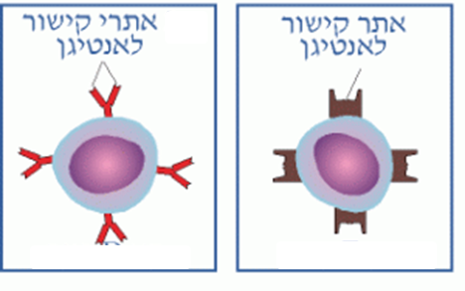
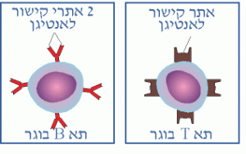
مراحل ردّ الفعل المناعي
1. تتواجد على أغشية الخلايا الليمفاوية مستقبلات. لكل خلية ليمفاوية مستقبل ذو مبنى فراغي خاص.
موقع إرتباط للأنتيجين
موقع إرتباط للأنتيجين
في مجرى الدم
לימפוציט א
لأيّ من الخلايا الليمفاوية يوجد مستقبل ملائم مبنوياً للأنتيجين ؟
خلية ليمفاوية (ب)
خلية ليمفاوية (أ)

Slide 18
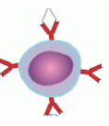
تنتقل الخلايا الليمفاوية في مجرى الدم، وخلال تنقلها تلتقي مع العديد
من الانتيجينات التي دخلت الى الدم. اذا وُجدت ملائمة مبنوية بين
المستقبلات على الخلية الليمفاوية وبين الانتيجين تتحفَّز الخلية
الليمفاوية وتصبح فعَّالة.
3. النتيجة الأولى للارتباط بين المستقبل والانتيجين هي انقسام سريع
للخلايا. نتيجة الانقسام تتكون خلايا متطابقة التي تمتلك نفس
المستقبل لنفس الانتيجين. مجموعة الخلايا الليمفاوية التي تمتلك
نفس المستقبل لنفس الانتيجين تسمى "كلونه" او "سبط" .
Notes:
דברנו הרבה על הלחץ הדם בכלי השם השונים. לחץ מהווה מדד בריאותי חשוב ועוד נתייחס לנושא בשיעור הבא (שיעור 3). לחץ הדם הוא הלחץ שמפעיל הדם הזורם על דופן כלי הדם עקב התכווצויות הלב. בבדרך כלל הכוונה היא לחץ בעורקים הגדולים במערכת הדם של הגוף.
נסתכל על הגרף – הסברת צירים.
קודם כל נתייחס לעליות וירידות :
לחץ דם יורד כאשר מתרחקים מהלב. זה בעקבות חיכוך עם דפנות כלי הדם וגם פיצול נפח הדם.
לחץ הדם נמדד בעורקים, וערכו הממוצע:
120 מ"מ כספית בעת התכווצות הלב,
ו- 80 מ"מ כספית בעת הרפיית הלב
לחץ דם גבוה מדי הוא מסוכן משום שיש חשש לקריעת נימי הדם, שדופנם דקה ביותר.
לחץ דם נמוך מדי עלול לגרום לאספקה לקויה של חמצן ומזון לרקמות עקב זרימת דם אִטית מדי בנימים.

Slide 19
أنواع الخلايا الليمفاوية (الليمفوسيتات)
تُقسم الخلايا الليمفاوية إلى ثلاثة أنواع:
خلايا من نوع T
خلايا من نوع B
خلايا قاتلة طبيعية (NK(Natural killer cells)
Notes:
דברנו הרבה על הלחץ הדם בכלי השם השונים. לחץ מהווה מדד בריאותי חשוב ועוד נתייחס לנושא בשיעור הבא (שיעור 3). לחץ הדם הוא הלחץ שמפעיל הדם הזורם על דופן כלי הדם עקב התכווצויות הלב. בבדרך כלל הכוונה היא לחץ בעורקים הגדולים במערכת הדם של הגוף.
נסתכל על הגרף – הסברת צירים.
קודם כל נתייחס לעליות וירידות :
לחץ דם יורד כאשר מתרחקים מהלב. זה בעקבות חיכוך עם דפנות כלי הדם וגם פיצול נפח הדם.
לחץ הדם נמדד בעורקים, וערכו הממוצע:
120 מ"מ כספית בעת התכווצות הלב,
ו- 80 מ"מ כספית בעת הרפיית הלב
לחץ דם גבוה מדי הוא מסוכן משום שיש חשש לקריעת נימי הדם, שדופנם דקה ביותר.
לחץ דם נמוך מדי עלול לגרום לאספקה לקויה של חמצן ומזון לרקמות עקב זרימת דם אִטית מדי בנימים.

Slide 20
خط الدفاع الثالث – جهاز المناعة
مرحلة التشخيص:
تعرض خلايا الدم الملتهمة التي ابتلعت جسماً غريباً المُحدِّدات الانتيجينية التي برزت منه ( وتدعى انتيجينات وحسبها تم تشخيص الجسم الغريب) على غشائها.
ترتبط خلية دم بيضاء من نوع T- مساعدة، تمتلك مستقبل ملاءم بمبناه الفراغي للانتيجين، مع الخلية الملتهمة. ورداً على هذا الارتباط تقوم الخلية الليمفاوية بافراز مواد كيميائية تحفز تكاثر خلايا الدم البيضاء من نوع B – ومن نوع T- والتي لها مستقبلات ملائمة بمبناها الفراغي للانتيجينات.
Notes:
דברנו הרבה על הלחץ הדם בכלי השם השונים. לחץ מהווה מדד בריאותי חשוב ועוד נתייחס לנושא בשיעור הבא (שיעור 3). לחץ הדם הוא הלחץ שמפעיל הדם הזורם על דופן כלי הדם עקב התכווצויות הלב. בבדרך כלל הכוונה היא לחץ בעורקים הגדולים במערכת הדם של הגוף.
נסתכל על הגרף – הסברת צירים.
קודם כל נתייחס לעליות וירידות :
לחץ דם יורד כאשר מתרחקים מהלב. זה בעקבות חיכוך עם דפנות כלי הדם וגם פיצול נפח הדם.
לחץ הדם נמדד בעורקים, וערכו הממוצע:
120 מ"מ כספית בעת התכווצות הלב,
ו- 80 מ"מ כספית בעת הרפיית הלב
לחץ דם גבוה מדי הוא מסוכן משום שיש חשש לקריעת נימי הדם, שדופנם דקה ביותר.
לחץ דם נמוך מדי עלול לגרום לאספקה לקויה של חמצן ומזון לרקמות עקב זרימת דם אִטית מדי בנימים.

Slide 21
خط الدفاع الثالث
مرحلة الفعالية :
تنتج خلايا B زلاليات تسمى بالاجسام المضادة وتفرزها خارج خلاياها. ترتبط الاجسام المضادة بالانتيجينات التي لم يتم القضاء عليها وتعمل على شلّ حركتها. اما خلايا T فهي تهاجم بشكل مباشر الانتيجينات وتعمل على القضاء عليها، يُدعى هذا (رد فعل خلوي).
Notes:
דברנו הרבה על הלחץ הדם בכלי השם השונים. לחץ מהווה מדד בריאותי חשוב ועוד נתייחס לנושא בשיעור הבא (שיעור 3). לחץ הדם הוא הלחץ שמפעיל הדם הזורם על דופן כלי הדם עקב התכווצויות הלב. בבדרך כלל הכוונה היא לחץ בעורקים הגדולים במערכת הדם של הגוף.
נסתכל על הגרף – הסברת צירים.
קודם כל נתייחס לעליות וירידות :
לחץ דם יורד כאשר מתרחקים מהלב. זה בעקבות חיכוך עם דפנות כלי הדם וגם פיצול נפח הדם.
לחץ הדם נמדד בעורקים, וערכו הממוצע:
120 מ"מ כספית בעת התכווצות הלב,
ו- 80 מ"מ כספית בעת הרפיית הלב
לחץ דם גבוה מדי הוא מסוכן משום שיש חשש לקריעת נימי הדם, שדופנם דקה ביותר.
לחץ דם נמוך מדי עלול לגרום לאספקה לקויה של חמצן ומזון לרקמות עקב זרימת דם אִטית מדי בנימים.

Slide 22
أنواع رئيسية لخلايا ليمفاوية من نوع T
خلايا Tمسِمَّة (TC): قادرة على قتل الخلايا السرطانية، الفيروسات وغيرها.
خلايا T مساعدة (TH): لها دور هام في تنشيط الخلايا الليمفاوية من نوع B
خلايا T كابحة (TS): تقوم بضبط وتنظيم نشاط خلايا T
خلايا T ذاكرة : وهي الخلايا التي تتعرف وبشكل سريع على مسبب المرض اذا دخل مرة أخرى للجسم
تنتج خلايا T في نخاع العظام وتتمايز في التيموس.
Notes:
דברנו הרבה על הלחץ הדם בכלי השם השונים. לחץ מהווה מדד בריאותי חשוב ועוד נתייחס לנושא בשיעור הבא (שיעור 3). לחץ הדם הוא הלחץ שמפעיל הדם הזורם על דופן כלי הדם עקב התכווצויות הלב. בבדרך כלל הכוונה היא לחץ בעורקים הגדולים במערכת הדם של הגוף.
נסתכל על הגרף – הסברת צירים.
קודם כל נתייחס לעליות וירידות :
לחץ דם יורד כאשר מתרחקים מהלב. זה בעקבות חיכוך עם דפנות כלי הדם וגם פיצול נפח הדם.
לחץ הדם נמדד בעורקים, וערכו הממוצע:
120 מ"מ כספית בעת התכווצות הלב,
ו- 80 מ"מ כספית בעת הרפיית הלב
לחץ דם גבוה מדי הוא מסוכן משום שיש חשש לקריעת נימי הדם, שדופנם דקה ביותר.
לחץ דם נמוך מדי עלול לגרום לאספקה לקויה של חמצן ומזון לרקמות עקב זרימת דם אִטית מדי בנימים.

Slide 23
أنواع رئيسية لخلايا ليمفاوية من نوع B
خلايا B بلازما: انتاج أجسام مُضادَّة
خلايا B ذاكرة: تتعرف على مسبب المرض اذا دخل إلى الجسم مرَّة أخرى لذلك ردّ الفعل المناعي يكون اسرع واقوى

Slide 24
خلايا قاتله طبيعية (Natural killer cells) NK
خلايا ليمفاوية تهاجم الخلايا السرطانية وخلايا مصابة بالفيروسات
غير تخصصية ولاتزداد كميتها نتيجة لدخول انتيجين

Slide 25
رد الفعل المناعي
خلية ماكروفاج (خلية ملتهمة)
انتيجين
رد فعل خلطي
رد فعل خلوي
مرحلة الاستعداد
تتكون أعداد كبيرة من خلايا T و- B
-Bذاكرة
B
B
-Tقاتلة
-Tقاتلة
-Tذاكرة
أجسام مضادات
مرحلة الفعالية
خلايا T ترتبط بالانتيجينات
وتعمل على القضاء عليها.
-Tقاتلة
أنتيجين

Slide 26
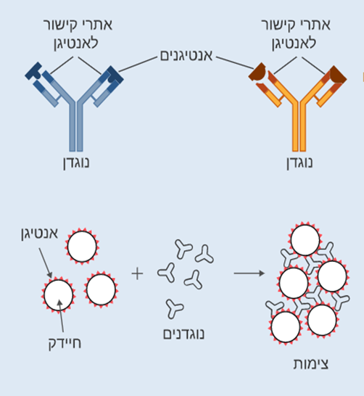
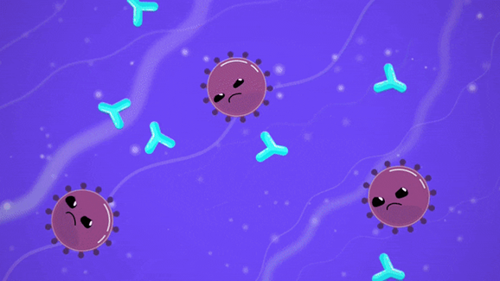
خلايا ليمفاوية مُنتجة للأجسام المُضادَّة تُفرز هذه الخلايا كميات كبيرة من الأجسام المُضادّة: زلاليات ذات مبنى ثلاثي الابعاد مطابق للمستقبلات على الخلايا اللمفاوية، ولكنها تذوب بالماء
مواقع إرتباط للأنتيجين
مواقع إرتباط للأنتيجين
أنتيجينات
جسم مُضاد
جسم مُضاد
أنتيجين
بكتيريا
أجسام مُضادَّة
تلاصُق
Notes:
דברנו הרבה על הלחץ הדם בכלי השם השונים. לחץ מהווה מדד בריאותי חשוב ועוד נתייחס לנושא בשיעור הבא (שיעור 3). לחץ הדם הוא הלחץ שמפעיל הדם הזורם על דופן כלי הדם עקב התכווצויות הלב. בבדרך כלל הכוונה היא לחץ בעורקים הגדולים במערכת הדם של הגוף.
נסתכל על הגרף – הסברת צירים.
קודם כל נתייחס לעליות וירידות :
לחץ דם יורד כאשר מתרחקים מהלב. זה בעקבות חיכוך עם דפנות כלי הדם וגם פיצול נפח הדם.
לחץ הדם נמדד בעורקים, וערכו הממוצע:
120 מ"מ כספית בעת התכווצות הלב,
ו- 80 מ"מ כספית בעת הרפיית הלב
לחץ דם גבוה מדי הוא מסוכן משום שיש חשש לקריעת נימי הדם, שדופנם דקה ביותר.
לחץ דם נמוך מדי עלול לגרום לאספקה לקויה של חמצן ומזון לרקמות עקב זרימת דם אִטית מדי בנימים.

Slide 27
مميِّزات ردّ الفعل المناعي
1. تخصصية -
يعمل الجهاز بشكل تخصصي ضد انتيجن مُحفز بواسطة آلية تعتمد على ملائمة مبنوية. يتم التعبير عن التخصصية
بواسطة المستقبلات على خلايا "الكلونة" المُحدَّدة وبواسطة أجسام مُضادَّة التخصصيَّة التي تُنتج وترتبط مع الانتيجن.
2. تنوع -
يعمل جهاز المناعة ضد تنوع هائل من الانتيجينات وتتواجد أنواع مختلفة من الخلايا الليمفاوية التي تعمل في ردّ الفعل
المناعي.
Notes:
דברנו הרבה על הלחץ הדם בכלי השם השונים. לחץ מהווה מדד בריאותי חשוב ועוד נתייחס לנושא בשיעור הבא (שיעור 3). לחץ הדם הוא הלחץ שמפעיל הדם הזורם על דופן כלי הדם עקב התכווצויות הלב. בבדרך כלל הכוונה היא לחץ בעורקים הגדולים במערכת הדם של הגוף.
נסתכל על הגרף – הסברת צירים.
קודם כל נתייחס לעליות וירידות :
לחץ דם יורד כאשר מתרחקים מהלב. זה בעקבות חיכוך עם דפנות כלי הדם וגם פיצול נפח הדם.
לחץ הדם נמדד בעורקים, וערכו הממוצע:
120 מ"מ כספית בעת התכווצות הלב,
ו- 80 מ"מ כספית בעת הרפיית הלב
לחץ דם גבוה מדי הוא מסוכן משום שיש חשש לקריעת נימי הדם, שדופנם דקה ביותר.
לחץ דם נמוך מדי עלול לגרום לאספקה לקויה של חמצן ומזון לרקמות עקב זרימת דם אִטית מדי בנימים.

Slide 28
مميزات ردّ الفعل المناعي
ذاكرة مناعية –
من بين الخلايا التي يتم الحصول عليها بعد دخول الانتيجين، خلايا ذاكرة متخصصة بالأنتيجين. تحمل هذه الخلايا مستقبلات لانتيجين محدَّد مطابقة للمستقبلات الموجودة على الخلايا الليمفاوية من نفس السبط. ولكن في حالة تعرض ثاني للانتيجن، تعمل خلايا الذاكرة بردّ فعل مناعي اسرع واقوى. في أعقاب ذلك يكون عدد الخلايا الليمفاوية وكمية الأجسام المُضادَّة اعلى بكثير، ويتم كبح مُسبِّبات المرض مرّات عديدة قبل ظهور أعراض المرض.
Notes:
דברנו הרבה על הלחץ הדם בכלי השם השונים. לחץ מהווה מדד בריאותי חשוב ועוד נתייחס לנושא בשיעור הבא (שיעור 3). לחץ הדם הוא הלחץ שמפעיל הדם הזורם על דופן כלי הדם עקב התכווצויות הלב. בבדרך כלל הכוונה היא לחץ בעורקים הגדולים במערכת הדם של הגוף.
נסתכל על הגרף – הסברת צירים.
קודם כל נתייחס לעליות וירידות :
לחץ דם יורד כאשר מתרחקים מהלב. זה בעקבות חיכוך עם דפנות כלי הדם וגם פיצול נפח הדם.
לחץ הדם נמדד בעורקים, וערכו הממוצע:
120 מ"מ כספית בעת התכווצות הלב,
ו- 80 מ"מ כספית בעת הרפיית הלב
לחץ דם גבוה מדי הוא מסוכן משום שיש חשש לקריעת נימי הדם, שדופנם דקה ביותר.
לחץ דם נמוך מדי עלול לגרום לאספקה לקויה של חמצן ומזון לרקמות עקב זרימת דם אִטית מדי בנימים.

Slide 29
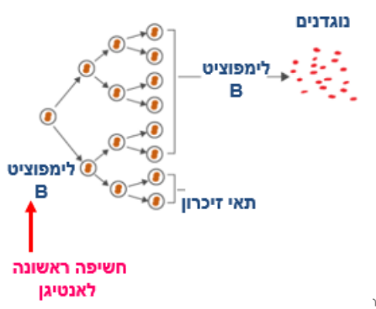
ردّ فعل اوّلي وردّ فعل ثانوي
ردّ فعل اولي–
يُفعِّل إنكشاف الجسم لأنتيجين، لأوَّل مرَّة، مراحل رد الفعل المناعي حتى انتاج خلايا ليمفاوية من أنواع مختلفة، من بينها تلك المنتجة للأجسام المُضادَّة وخلايا ليمفاوية ذاكرة. رد الفعل المناعي هذا ضعيف ويتطلب وقت. في حالة كان الانتيجين عنيف تظهر علامات المرض. وفي نهاية العملية يشفى الانسان.
أجسام مُضادَّة
خلية ليمفاوية
خلية ليمفاوية
خلايا ذاكرة
إنكشاف لأنتيجين لأوَّل مرَّة
Notes:
תאי האנדותל יוצרים משטח חלק בתוך כלי הדם (מקטין חיכוך) ומתפקדים כמחיצה סלקטיבית בין כלי הדם לשכבה החיצונית שלו ושולטים על מעבר של חומרים
שכבה הבבאה – שריר -

Slide 30
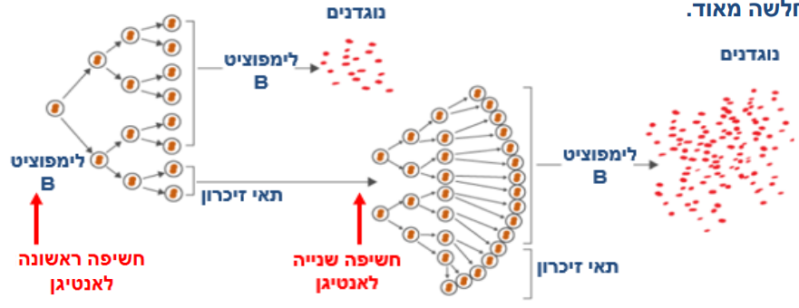
رد فعل ثانوي–
انكشاف مرة أخرى لنفس الانتيجن. بعد ردّ الفعل الاولي تختفي معظم الاجسام المُضادَّة ولكن تبقى خلايا الذاكرة لسنوات عديدة في الجسم ( أحيانا حتى نهاية العمر). تُفعِّل خلايا الذاكرة جهاز املناعة في ردّ الفعل الثانوي. ردّ الفعل هذا اقوى واسرع. كمية الاجسام المُضادَّة التي تُنتج أكبر وتُنتج خلال فترة زمنية قصيرة (3 أيام مقابل 10 أيام) . هكذا يمكن منع ظهور المرض او ظهوره بشكل خفيف جداً.
أجسام مُضادَّة
خلية ليمفاوية
أجسام مُضادَّة
خلية ليمفاوية
خلية ليمفاوية
خلايا ذاكرة
إنكشاف لأنتيجين لأوَّل مرَّة
إنكشاف لأنتيجين لثاني مرَّة
خلايا ذاكرة
Notes:
אם נסתכל על כלי הדם בחתך רוחב ניתן לראות את שלושת בשכבות וגם את ההבדלים בקוטר.
נימים הם הכי קטנים.

Slide 31
ردّ الفعل المناعي الاوّلي والثانويّ
عدد الاجسام المضادة (في ملل دم)
دخول بكتيريا في المرّة الأولى
دخول بكتيريا في المرّة الثانية
شرح للرسم البياني 1 – بعد دخول مسبِّب المرض في المرّة الأولى تبقى في الجسم خلايا ذاكرة تخصصية لنفس مسبِّب المرض. عند الانكشاف مرَّة أخرى لنفس مسبِّب المرض، تتعرف خلايا الذاكرة على مسبِّب المرض بسرعة، وتبدأ عملية انتاج الاجسام المُضادَّة بسرعة وبقوة. وبذلك يُمنع تكاثر مسبِّب المرض في الجسم ومن الممكن ان لا تظهر علامات المرض بالمرّة.

Slide 32
هل يمكن استغلال ظاهرة الذاكرة المناعية لمنع الإصابة بالمرض؟
ااذا سببنا انتاج خلايا ذاكرة خاصة بمرض نريد منع ظهوره، بواسطة حقن مسبب المرض مماتا
او مضًعفا، نمنع العدوى بنفس المرض، يسمى هذا تطعيماً فعالاً.
تطعيم فعال - حقن انتيجن مضعف او ممات (فيروس او بكتيريا)
الهدف: منع ظهور المرض في المستقبل .
ألالية: يتكون رد فعل مناعي ضد الانتيجين الذي استعمل في التطعيم. تتكون اجسام مضادة خاصة، تختفي بعد فترة قصيرة. وكذلك خلايا قاتلة.
الامر المهم هو:
تبقى في الجسم خلايا ذاكرة من نوع B و T . عندما يدخل انتيجن من نفس النوع مستقبلاً، ترد خلايا الذاكرة بسرعة وبقوة اكبر. لذلك لن يتمكن مسبب المرض من التكاثر في الجسم والتسبب في المرض. يسمى هذا التطعيم بالتطعيم الفعّال لان الجسم يكون فعّالاً. يتنج خلايا ذاكرة. التطعيم يعمل كمحفز لانتاجها فقط.

Slide 33
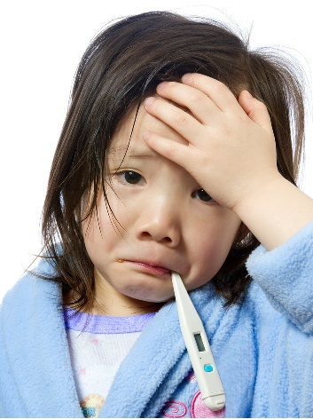
كيف يمكن معالجة شخص أصيب بمرض
تطعيم غير فعّال - حقن اجسام مضادة جاهزة ( تم تجهيزها خارج الجسم المصاب)
الهدف: معالجة مرض موجود في الجسم (مثال: اجسام مضادة لسم الافعى تعطى لشخص بعد تعرضه للسعة افعى). يُسمى هذا التطعيم غير فعّال لان الجسم المريض غير فعّال في إنتاج اجسام مُضادَّة فهو يحصل على الأجسام المُضادَّة جاهزة، ولا يطلب منه عمل أي شيء.
اضافة الى التطعيم غير الفعّال توجد ادوية إضافية اخرى تؤدي الى موت مسبب المرض ( مثل المُضادات الحيوية، التي تعمل ضد البكتيريا، لكنها لا تؤثر على الفيروسات).
يُعطى التطعيم الفعّال في حالة مرض قائم

Slide 34
سؤال
يصف الرسم البياني كمية الأجسام المُضادَّة التي تنتج بالجسم بعد دخول بكتيريا معينة. استعن بالرسم البياني وفسر – لماذا نمرض أحيانا بالرغم من عمل جهاز المناعة؟
كميَّة الاجسام المضادّة (مللتر دم)
دخول البكتيريا
اجابة-
انتاج كمية كافية من الاجسام المضادّة يحدث بعد عشرة أيام
خلال هذا الوقت يستطيع مسبب المرض ( البكتيريا) ان يتكاثر ويسبب المرض.
כמות
كمية بكتيريا
كميَّة الاجسام المضادّة
(مللتر دم)
أجسام مُضادّة
دخول البكتيريا
زمن

Slide 35
سؤال آخر :
الانتيجين هو
أ. مادَّة تسبب انتاج أجسام مُضادَّة في الجسم.
ب. مادَّة تُنتج بالجسم ضد اجسام غريبة تدخل الى الجسم.
ج. فيروس يدخل الى البكتيريا.
د. مواد تعمل ضد جينات معينة في الجسم.
اجابة:
جملة أ

Slide 36
سؤال آخر:
تنتج الأجسام المُضادَّة في الجسم كردّ فعل لدخول:
أ. فيروس فقط لداخل الجسم.
ب. بكتيريا فقط لداخل الجسم.
ج. فيروسات وبكتيريا فقط لداخل الجسم.
د. كل بروتين غريب لداخل الجسم.
اجابة:
جملة د

Slide 37
جميع الحقوق محفوظة لاستعمال المنتج وإيجاد أصحاب الحق
שימוש ביצירות מוגנות בזכויות יוצרים ואיתור בעלי זכויות
يتم استخدام هذا المنتج أثناء هذا البث وفقًا للبند 27 أ من قانون حقوق الطبع والنشر لعام 2007. إذا كنت تمتلك حقوق أحد المنتجات ، فيمكنك أن تطلب منا التوقف عن استخدام المنتج، وذلك عبر البريد الإلكترونيrights@education.gov.il
השימוש ביצירות במהלך שידור זה נעשה לפי סעיף 27א לחוק זכות יוצרים, תשס"ח-2007. אם הינך בעל הזכויות באחת היצירות, באפשרותך לבקש מאיתנו לחדול מהשימוש ביצירה, זאת באמצעות פנייה לדוא"ל rights@education.gov.il

